Slide 1
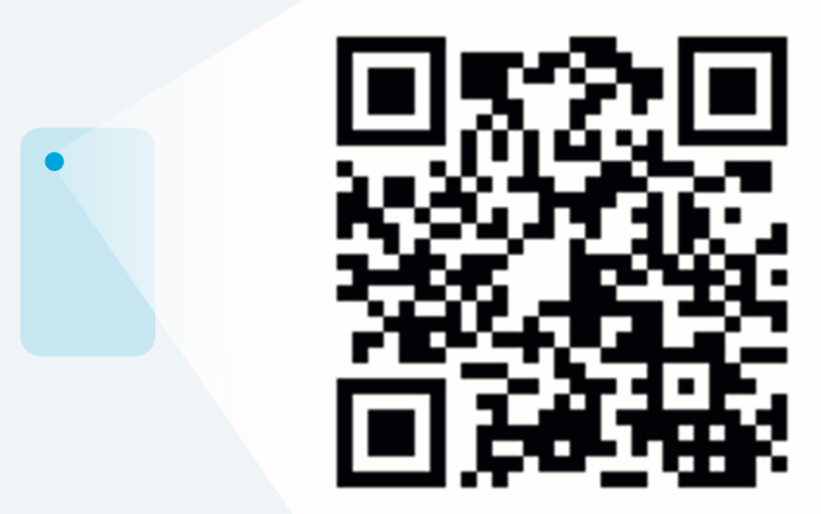
Межрайонная ИФНС №16 по Самарской области напоминает, что с 1 января 2024 года налоговые органы прекратили прием уведомлений на основании распоряжений на перевод денежных средств в уплату платежей в бюджетную систему Российской Федерации , направленных в банк со статусом «02».
Обращаем внимание! Об изменении порядка представления уведомлений об исчисленных суммах налога по НДФЛ.
Подробнее ознакомиться с порядком, сроком представления уведомления, примерами его заполнения можно в разделе «Все о ЕНС» на сайте ФНС www.nalog.gov.ru.
Период | Срок перечисления удержанного НДФЛ | Срок подачи уведомления об исчисленном налоге
С 1-го по 22-е число текущего месяца | Не позднее 28-го числа текущего месяца | Не позднее 25-го числа этого же месяца
С 23-го по последнее число текущего месяца | Не позднее 5-го числа следующего месяца | Не позднее 3-го числа следующего месяца
С 23 по 31 декабря | Не позднее последнего рабочего дня текущего года | Не позднее последнего рабочего дня текущего года
8 (800) 222-22-22
Бесплатный многоканальный телефон контакт-центра ФНС России

